Slide 1
Управление качеством воздуха в странах Восточного региона ЕИСП
Практическое применение
новых заключений по НДТМ
Валтс Вилнитис

Slide 2
Что такое «заключение по НДТМ?»
«Заключение по НДТМ» - документ, основанный
на положениях справочного руководства
по НДТМ (BREF), с указанием соответствующих заключений по НДТМ;
Согласно Статье 14(3) Директивы о промышленном загрязнении, заключения по НДТМ должны служить основанием для определения условий комплексных разрешений для производств, регулируемых этой директивой.

Slide 3
Имеющиеся заключения по НДТМ
Производство чугуна и стали
Стекольное производство
Производство цемента, извести и оксида магния
Производство хлора и щелочей
Кожевенное производство

Slide 4
Практическое применение – пример Латвии (1)
«Закон о загрязнении» определяет правовую основу применения заключений по НДТМ в Латвии (для производств Приложения I Директивы о промышленном загрязнении), принят 06.03.2013 г.;
Заключения по НДТМ вводятся в национальную правовую систему постановлениями Кабинета Министров, в которых также указаны сроки их применения на существующих промышленных производствах;
Заключения по НДТМ должны учитываться при определении условий для производств Приложения I;
Нормативы ПДВ в комплексном разрешении для производств категории A (т.e. Приложения I) должны быть установлены
на уровне заключений по НДТМ (возможны отклонения, если требуемые затраты несоразмерно велики относительно достигаемого экологического эффекта).

Slide 5
Практическое применение – пример Латвии (2)
Для секторов, по которым ещё не разработаны заключения о выбросах, получение или корректировка комплексных разрешений проводится на основании имеющейся информации по НДТМ, опубликованной ЕС или международными организациями;
Оператор может принять решение об использовании альтернативных технологий, которые обеспечивают
по крайней мере такой же уровень защиты окружающей среды, что и рекомендуемые НДТМ;
Региональные природоохранные органы требуют пересмотра условий комплексного разрешения после официальной публикации новых заключений по НДТМ, обеспечивая, что условия разрешения будут скорректированы и выполнены не позднее чем через
5 лет после публикации.

Slide 6
Практическое применение – пример Латвии (3)
Ещё до транспозиции Директивы о промышленном загрязнении в латвийском законодательстве действовали требования учёта руководств BREF
для производств Приложения I Директивы IPPC. При отсутствии заключений по НДТМ используются BREF.

Slide 7
Практическое применение – пример Латвии (4)
Постановление Кабинета Министров № 1082
«О порядке подготовки заявок производствами категорий A, B и C, получения комплексного разрешения производствам категорий A и B» определяет форму разрешения для производств категории A;
С 09.04.2013 г. в разрешения для производств категории A включён раздел 16¹ «Основания для определения производствам категории A условий соответствия нормативов ПДВ/ПДС заключениям
по НДТМ».

Slide 8
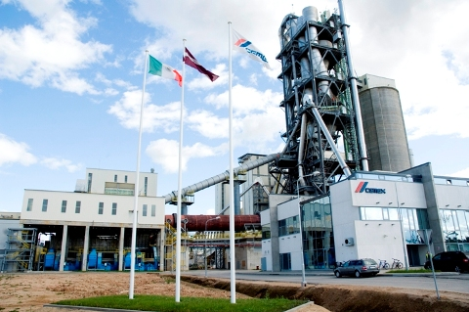
Цементный завод CEMEX (1)
Комплексное разрешение от 02.03.2009 г.
Выдано до появления новых требований согласно заключению по НДТМ;
Разрешение выдано на основании справочных рекомендаций по НДТМ (BREF);
Раздел 10 разрешения показывает соответствие рекомендациям по НДТМ, изложенным в BREF «Производство цемента, извести и оксида магния» 2001 года

Slide 9
Цементный завод CEMEX (2)
НДТМ определяются для следующих аспектов:
  Потребление сырья;
  Использование энергии;
  Выбор технических процессов;
  Основная технология;
  Способы снижения выбросов NOx;
  Способы снижения выбросов SO₂;
  Способы снижения выбросов взвешенных веществ;
  Способы снижения выбросов других загрязняющих веществ;
  Обращение с отходами;
  Шум;
  Запахи.
Указанные в разрешении нормативы НДТМ соответствуют рекомендациям справочного руководства BREF.

Slide 10
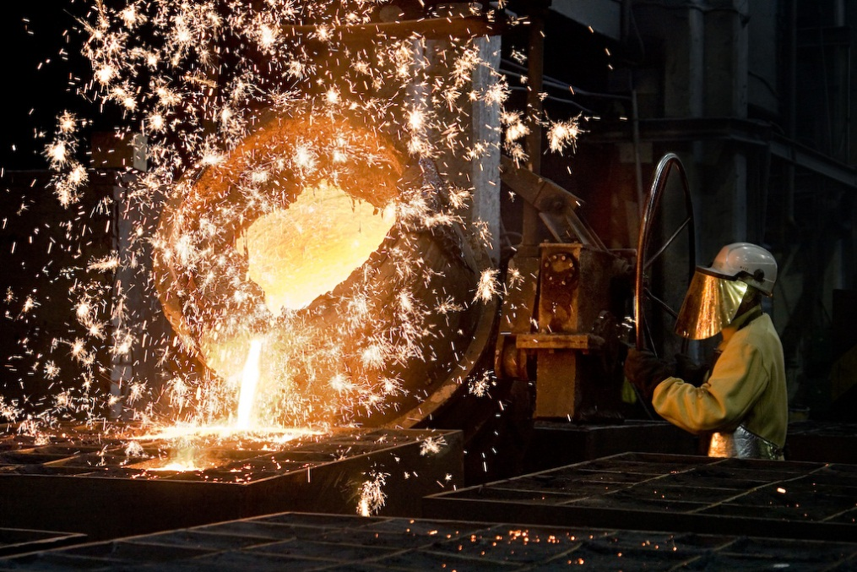
Завод Liepājas metalurgs
Процедура банкротства;
Новое разрешение категории A выдано 17.02.2014 г. (первое разрешение с учётом новых заключений по НДТМ);
Разрешение содержит таблицу сравнения с рекомендациями справочного руководства «Обработка чёрных металлов» для подтверждения соответствия НДТМ.

Slide 11
Спасибо за внимание! valts@environment.lv

